Slide 1
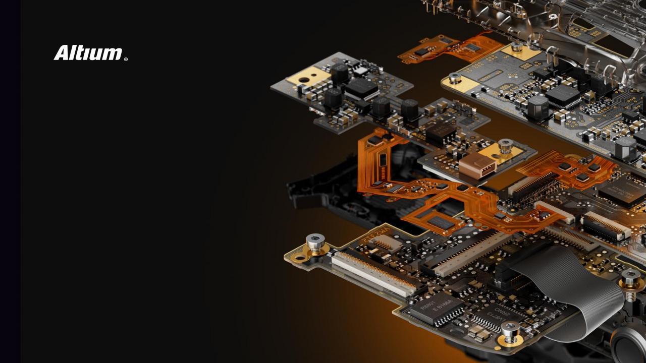
原理图器件封装的统一管理
JHP 硬件工作室
杜工

